Slide 1
大阪データ戦略について
【大阪府】
第９回大阪スマートシティ戦略会議 資料４

Slide 2
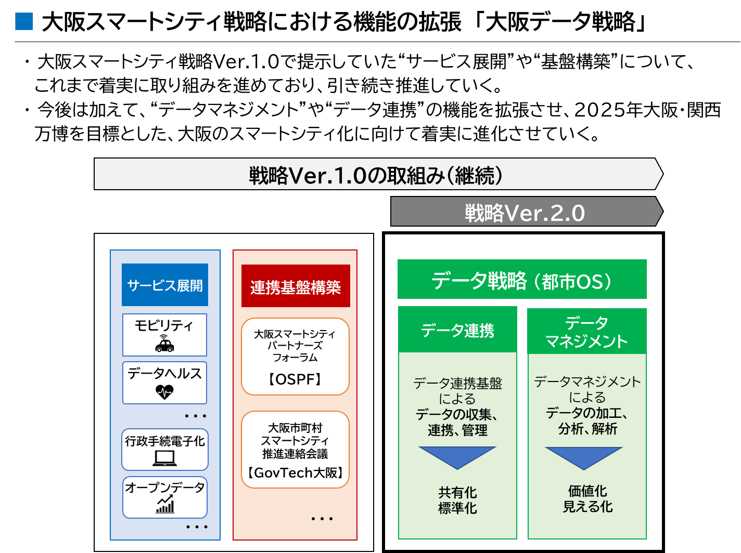
前回おさらい
『大阪スマートシティ戦略Ver2.0』 への進化と 『データ戦略』 への着手
出展：第8回大阪スマートシティ戦略会議 「大阪データ戦略について」より
Notes:
2ページと３ページは、前回第8回会議にお示しした「データ戦略」の振り返りになっています。
2ページにお示しのとおり、戦略Ver1.0では、先ほども府市で説明もしましたが、住民に直結するスマートシティサービスや、それを支える体制としての基盤、OSPFや市町村連絡会などを整備してきました。
そのような環境も一定整ったことから、次のステップとしてデータ利活用のステージ、つまり都市OSの構築に入っていきたいと考えております。これは国のスマートシティ政策にも合致していて、「データ駆動型・スマートシティ」などと言われています。

Slide 3
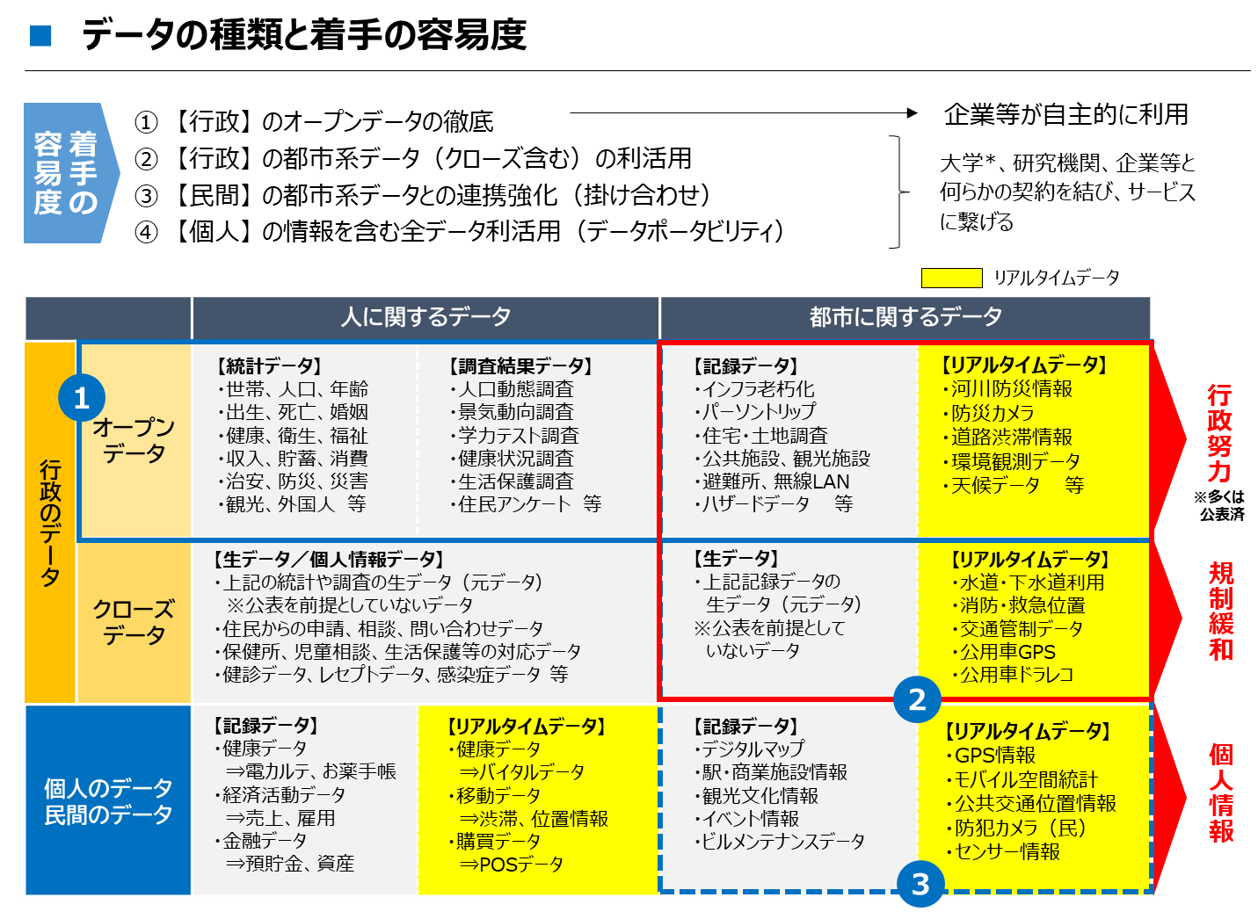
データ戦略の源泉である「データ」の種類とアプローチ
前回おさらい
出展：第8回大阪スマートシティ戦略会議 「大阪データ戦略について」より

Slide 4
大阪府における行政データの悉皆調査（結果）
行政データ利活用
全部局が直近２年間に作成（更新）したデータを棚卸
保有データ種類 総数 851
オープンデータの増強
クローズドデータの利活用
研究等の目的であれば
約66%(560種類)のデータを活用可能
オープンデータ掲載数を
約8倍(45→350)に増加
⇒データ量・質の飛躍的増強
⇒大学等の研究機関とのEBPMの取組を促進
例） 教育データを分析し、学力向上施策へ活用
健康データを分析し、健康寿命の延伸に活用
データの属する分野／対象
その他の特徴
データの属する分野は40以上
⇒住民・企業等の多様なデータを活用
Office文書・紙資料が多いが
⇒長期間(30年以上)蓄積データが約半数
・・・

Slide 5
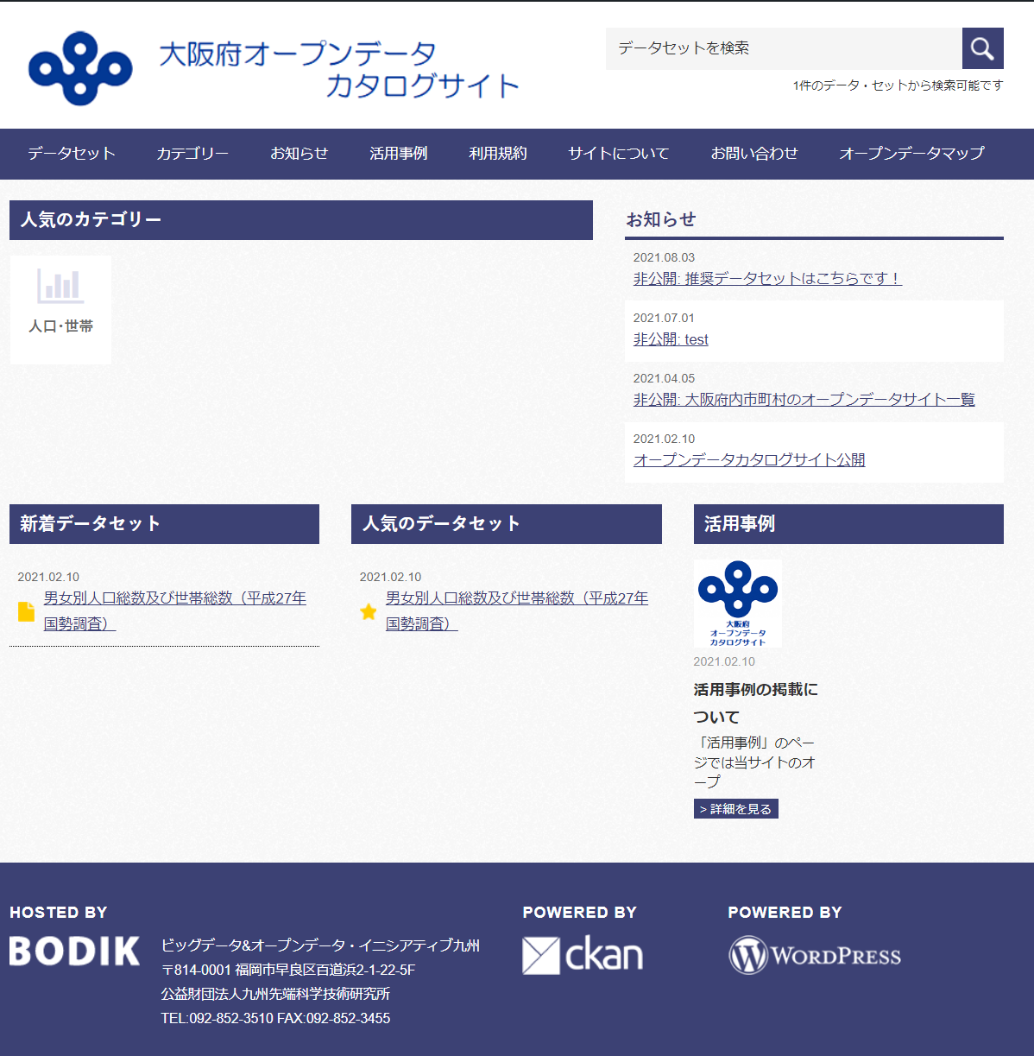
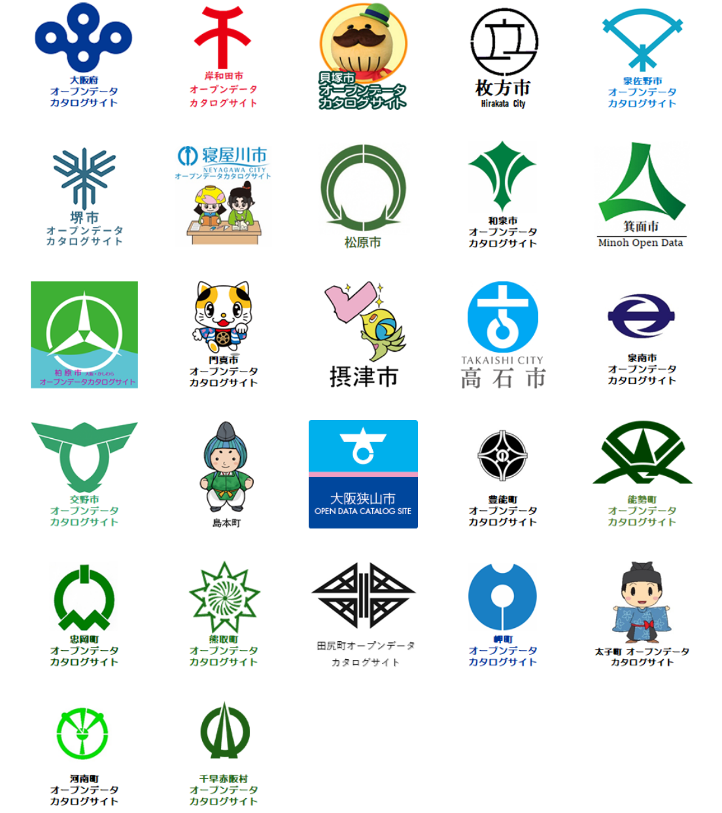
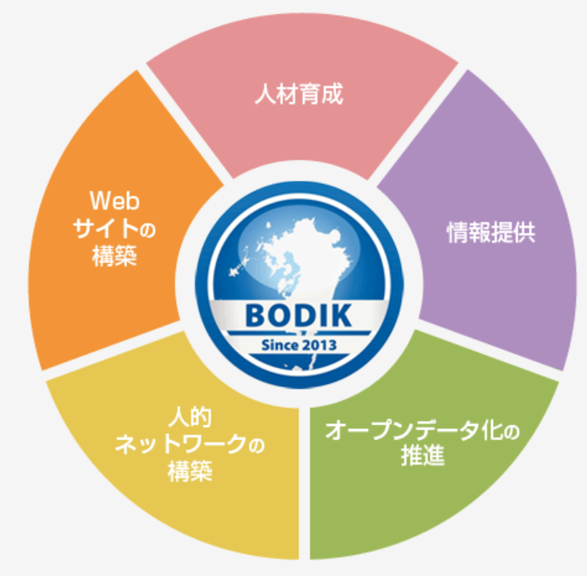
大阪府のオープンデータサイトがリニューアル／市町村との連携
オープンデータ
新生オープンデータサイト ３つの特徴
１ データを見つけやすい！
「分野」 「形式」 「タグ」による絞り込み検索
２ 二次利活用しやすい！
より使いやすくなってリニューアル！
オープンAPIによるデータアクセスが可能
３ 職員の運用負担を軽減！
管理者向けAPI（データ一括アップロード等）
を活用し運用効率化を実現
市町村へも
ノウハウ共有
ビッグデータ&オープンデータ研究会in九州（BODIK）
オープンデータサイト無償提供クラウドサービスを活用
26市町村が新たにカタログサイトを開設済み！
etc…

Slide 6

大阪データ連携基盤【ORDEN】構想イメージ
広域データ連携基盤
ORDENは、３つの基盤で構成され、府全体の標準化と広域化を実現
大阪・関西万博や
スーパーシティ含む
他サービス
ユーザー
入口
ORDEN
ユーザー
※ 統合IDは、マイナンバーカードの活用を想定
＜広域コミュニケーション基盤＞
＜個別コミュニケーション基盤＞
ポータル管理
統合個人ID
オプトイン管理
マーケットプレイス
＜個別データ連携基盤＞
流通
＜広域データ連携基盤＞
データ仲介
データカタログ
ルール
ガバナンス
府API
市町村標準API
国共通API
民間API
貯蔵
＜データプール基盤＞
国データ
OSA43データ
市町村データ
民間データ
ベース
レジストリー
赤ちゃん
マップ
申請
情報
センサー
情報
乗換
情報
店舗満空
情報
府民
登録情報
申請
情報
事業者
プロ
フィール
部局保有
情報
府省データ
市町村総合
オープンデータ
部局保有
情報
イベント
情報
価格
情報
サービス
運行情報
※網掛けがORDENの範囲
ORDEN（オルデン）とは ・・・ Osaka Regional Data Exchange Network の頭文字
Notes:
【P4】
次の４ページが、大阪府で構築すべく検討を進めている、大阪広域都市OS「ORDEN」の構想イメージです。
この図は少し専門的になりますので、説明は簡単にしますが、要は、一番下の層の、次世代の石油とも言われる「データ」を最大限に生かすための仕組みづくりで、真ん中の「広域データ連携基盤」でデータが行き来する流通インフラを構築し、上段のコミュニケーション基盤で、府民とサービスをつなぐ役割を果たします。
黄色い網掛け部分がORDENの範囲で、濃い青い部分が三つの基盤となっています。
右にある通り、万博やスーパーシティで構築するサービス基盤とも連動し、ここでの高度化されたサービスを、府域に展開させていくための仕組みでもあります。

